Slide 1
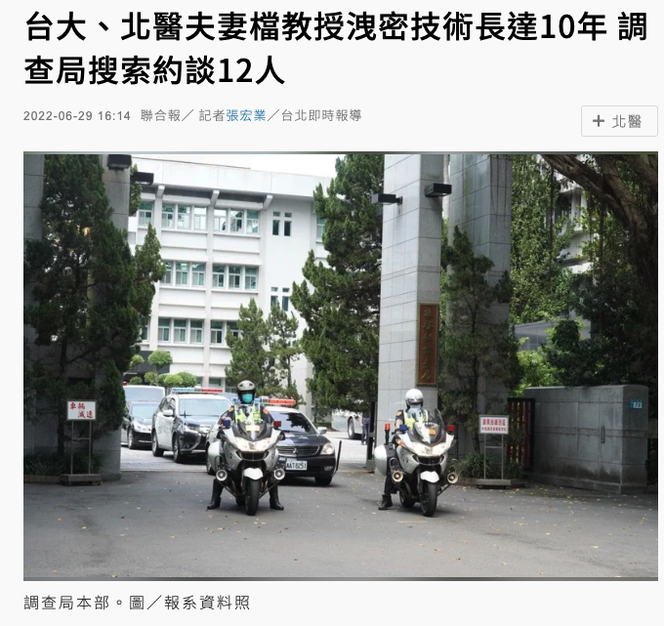
技術合作處-智財小學堂@職務發明及利益揭露
職務上之發明(創作)
凡本校教職員工生以本校經費、政府機關補助或委辦本校進行研發，或於任職期間利用本校及附設機構之資源進行研究，其智慧財產權為本校所有。有關專利申請、維護、及技轉權益分配等事項均須依本校「專利申請及維護管理辦法」及｢研究發展成果及技術移轉管理辦法｣辦理。因專利申請時效因素需先行申請專利者，需委辦本校合約事務所辦理及申請權人需掛本校提出申請(需先自付全額)，申請後半年內務必向向技轉中心辦理轉回接管程序，請務必從其規範辦理相關程序。
非職務上之發明（創作）
凡非屬前項之情事所獲致之研發成果，該成果無利用本校資源、既有技術或上班時間，其權利歸屬於個人所有者，自行填寫「非職務性研發成果聲明書」，書面簽請所屬單位主管認可並提交技轉中心呈「研發成果評量委員會」審議，經校長核定通過後，則該研發成果歸屬個人。
技轉利益迴避&揭露
當事人(技術成果發明人)需於技術移轉前或後主動揭露，自行填具「利益衝突資訊揭露說明表」向技轉中心備查。如有兼職情形發生需自行另向人事室申請。

